Slide 1

㈜ 자이온프로세스
단기현장 실습 : 2021, 여름
소 속 : 대전대학교, 정보보안학과 이 름 : 홍준표
학번 : 20151854
XionProcess,. Inc.
Copyright © 2018 by XionProcess,. Inc. ALL RIGHTS RESERVED

Slide 2
실습내용 (실습분야) | 주 차 | 내 용 | 비 고
 | 5주차 | 오리엔테이션 및 제품 아이디어
 | 6주차 | 계획 및 일정 수립
 | 7주차 | 제품 기획
 | 8주차 | 제품 개발 기획
 |  | 제품 개발 설계
 |  | 제품 개발 프로그래밍
 |  | 검증 및 토의
 |  | 실습 결과서 작성 및 토의

Slide 3
아이디어 도출

Slide 4
제목 : 프로젝트 이름
목적 or 목표
장점 및 단점
기능 or 제공할 서비스
다른 앱(?) 비교
 | 만들 앱 | 앱 A | 앱 B | 앱 C
기능 1
기능 2

Slide 5
아이디어 노트
개발하고자 하는 아이디어에 대해 기술한다.
목적, 목표, 기능, 제공할 서비스

Slide 6
1. 아이디어 도출
바이너리 파일 데이터 분석 프로그램
바이너리 파일을 분석하여 디스크의 특성을 추출
- 파일 타입, 파티션 타입, 예약 영역, 용량 등등
파일 시스템에 따라 바이너리 파일의 구조에 따른 분석 방법 확장
- FAT32, NTFS, exFAT, HFS, refs
바이너리 파일 분석을 통한 카빙
- 기법에 따라 장단점을 확인 후 기능 적용
- 시그니처 기반 카빙, 램 슬랙 카빙, 파일 구조체 카빙, 파일 크기 획득 방법 기반의 카
빙, 파일 구조 검증 방법 기반의 카빙
https://d0ngr0thy.tistory.com/44

Slide 7
1. 아이디어 도출
USB 복구 툴
-
- MBR 영역에 존재하는 파티션 테이블이 손상된 상태의 저장매체에서 파티션 테이블을 복구하여 파일시스템 안의 데이터를 복구
- 메타데이터가 삭제되지 않은 경우 복구 가능
- Data Area에서 지워진 Directory Entry에서 지워지기 전에 해당 파일이 사용하던
클러스터 번호를 확인 그 후 FAT Area에 확인한 클러스터 번호에 맞는 FAT Entry와 연결
시켜주고 마지막으로 Directory Entry의 NAME항목에서 0xE5로 되어있는 부분을 수정

Slide 8
1. 아이디어 도출
웨어러블 기기 분석 툴
- 웨어러블 기기는 항상 착용중이고, 많은 양의 개인식별, 생체적, 지역적 데이터를 포함
- 이러한 기기들은 범죄수사에 큰 증거물이 될 수 있음
- 기기의 다양성, 기기의 빠른 발전, 데이터의 다양성, 보안적 특징, 안티포렌식 메커니즘 등의 이유로 분석에 어려움이 존재
- 위치정보, 메신저 사용 기록 및 내용, 페어링 된 기기의 MAC주소 등을 분석하여 제공

Slide 9
1. 아이디어 도출
클라우드 포렌식 툴
- 계정의 동기화 기능은 뛰어난 접근성과 편의성을 제공하며 이러한 특징으로 클라우드 서비스의 이용 증가
- 포렌식 조사과정시 파일이 해당기기에서 생성된 것인지 또는 외부기기로부터 동기화 된 것인지에 대해 명확히 해야 하는 어려움 존재
- Google 드라이브, Dropbox 등과 같은 외국기업의 클라우드는 이미지
파일을 얻기 힘듬

Slide 10
1. 아이디어 도출
사용자 기록 추적 프로그램
기록을 확인하고 싶은 매체의 종류 선택한다.
- USB, 문서파일 사용기록, 크롬 사용기록, 응용 프로그램 기록 등
추출할 데이터 종류를 선별하여 .xlsx파일로 정보 출력
상용화 X ---> 내가 사용할 것
레지스트리로 얻을 수 있는 정보
- 운영체제 정보, 사용자 계정 정보, 시스템 정보, 응용프로그램 실행 흔적, 최근 접근 문서 등

Slide 11
1. 참고자료
사용자 기록 추적 프로그램
window 10 timeline forensic
https://forensic-wetware.tistory.com/6
파이썬으로 윈도우 레지스트리 읽기
https://swlock.blogspot.com/2019/07/reading-registry-data-in-python.html
C++
https://xenostudy.tistory.com/361
추출할 데이터 위치 정보 (reg)
http://www.forensic-artifacts.com/registry-forensics/sub05
http://www.forensic-artifact.com/windows-forensics/userassist
https://m.blog.naver.com/bitnang/70180095500
https://blog.system32.kr/114
윈도우 manifest 파일 수정하여 관리자 권한 요구
- https://whackur.tistory.com/54
- https://m.blog.naver.com/PostView.naver?isHttpsRedirect=true&blogId=elastica&logNo=50071721556

Slide 12
1. 참고자료
레지스트리에서 얻을 수 있는 정보
세부사항 ---> 다음페이지 정리
HKEY_CLASS_ROOT
- 파일에 대한 확장자에 대한 정보와 프로그램 간의 연결 정보
HKEY_LOCAL_MACHINE
- Default 로그온 계정 정보가 포함되어 있는 Root Key
HKEY_CURRNET_USER
- 윈도우가 설정된 컴퓨터 환경 설정에 대한 정보
- 현재 시스템에 로그온하고 있는 사용자와 관련된 시스템 정보를 저장
HKEY_USERS
- 시스템에 있는 모든 계정과 그룹에 관한 정보를 저장
regipy
https://github.com/mkorman90/regipy
code
https://coblin.xyz/11

Slide 13
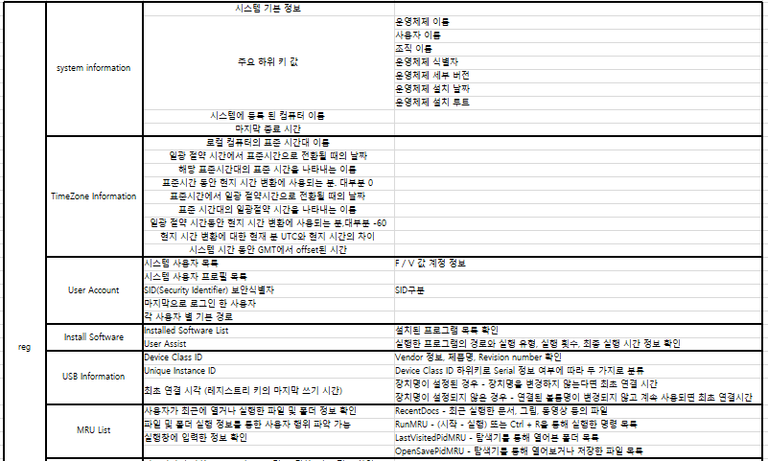
1. 참고자료

Slide 14
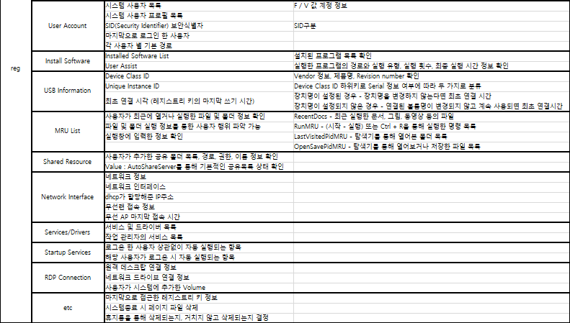
1. 참고자료

Slide 15
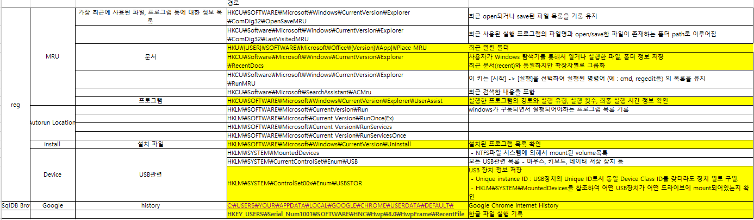
1. 참고자료

Slide 16
요구사항 정의

Slide 17
2. 요구사항 정의
사용자 기록 추적 프로그램 (레지스트리 이용)
어떠한 매체의 기록을 분석할 지 선택해야 한다.
- 매체를 선택하는 명령어는 숫자로 표현한다. ex) 1. USB 2. hwp 3. excel ...
- 마지막 선택 항목에 help명령어를 둔다.
help명령어가 있어야 한다.
- 사용자가 어떠한 종류의 명령어가 있는지 알려주어야 한다.
- .xlsx파일로 기록을 내보낼 위치는 바탕화면

Slide 18
2. 요구사항 정의
사용자 기록 추적 프로그램 (레지스트리 이용)
분석
- 올바른 위치의 레지스트리 데이터를 정확하게 분석해야 한다.
- 파일이 손상되거나 분석할 수 없는 경우 실패 메세지를 보여주어야 한다.
- 분석이 완료되면 완료 메세지를 보여주어야 한다.
언어
- 구현을 위해 사용하는 언어는 Python으로 한다.
한계점
- 레지스트리 접근권한 해결 방안

Slide 19
계획 및 일정 수립

Slide 20
3. 계획 및 일정 수립
7월 |  | 8월
4주차 | 5주차 | 1주차 | 2주차 | 3주차
아이디어 도출
및 주제 선정
계획 및 일정 수립
요구사항 수집 및 분석
관련 기술 자료 조사
prototype 검증
화면 구성 및 코드 작업

Slide 21
기능 모듈 설계

Slide 22
4. 기능정의
목표
- 기능정의를 한다
- 정의 한 기능에 대해 Flow를 작성한다.

Slide 23
4. 기능정의
사용자 기록 추적 프로그램
화면
- CLI화면으로 구현한다.
기능
winreg모듈을 사용하여 레지스트리 접근 및 제어
- python 언어 사용
- 분석한 정보들을 내보낼 수 있는 명령어를 만들어 .xlsx파일로 저장
- .xlsx파일이 저장되는 위치는 바탕화면

Slide 24
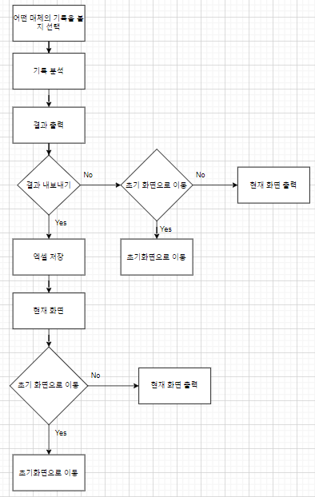
4. 기능정의 (Flow_Chart)

Slide 25
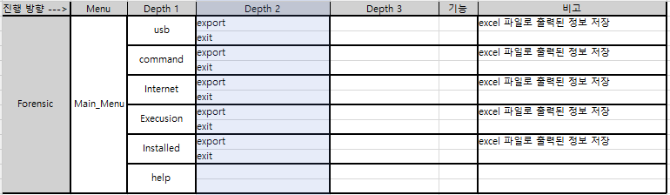
4. 기능정의 (Menu_Tree)

Slide 26
기능 검토 (근거자료 및 샘플코드)

Slide 27
기능 구현에 필요한 기술을 알아본다
샘플 코드를 수집한다.

Slide 28
5. 기능검토
필요 기술
- 레지스트리 접근 및 읽어올 방법
- python의 winreg모듈 사용
- 샘플코드 有
cmd에서 출력한 목록 xlsx로 저장하는 코드 필요
정보 종류에 따라 더 높은 레지스트리 접근 권한 필요
ㄴ 해결방안 찾는 중
https://docs.python.org/ko/3/library/winreg.html
https://www.tutorialexample.com/python-read-and-write-windows-registry-a-step-guide-python-tutorial/

Slide 29
스토리보드 제작

Slide 30
기능 구현에 대한 디자인 구상
디자인에 따른 동작을 기술하고 연계 한다.

Slide 31
6. 스토리보드
C:\USERS\ >> python tool.py
정보를 확인할 프로그램의 옵션을 선택하세요
1. USB
2. 실행한 명령어 목록
3. 접속한 인터넷 URL 목록
4. 최근 실행한 프로그램
5. 설치된 프로그램 목록
6. help
C:\UESRS\ >> 1
USB를 선택했습니다
정보를 보고싶은 옵션의 종류 출력
help의 경우 각 옵션들의 어떤 정보를 볼 수 있는지 안내 메시지 출력
명령어를 숫자로 받아 입력받은 매체의 종류 선택
선택 받은 매체 확인 문구 출력

Slide 32
6. 스토리보드
C:\UESRS\ >> 1
USB를 선택했습니다
결과를 내보내시겠습니까? (Y/N)
C:\USERS\ >> Y
파일명을 입력하세요
C:\USERS\ >> TEST1
TEST1.xlsx로 저장합니다
레지스트리 정보를 받아 배열로 출력
Device ID | Serial num | Size | 볼륨명 | mount된 volume | 최초 연결 시각 | 마지막 연결 시각
Yes/No로 명령어를 입력 받아 파일로 출력할 지 결정
파일명을 입력 받아 출력된 정보 xlsx파일 생성

Slide 33
6. 스토리보드
C:\UESRS\ >> 2
실행한 명령어 목록을 선택했습니다
결과를 내보내시겠습니까? (Y/N)
C:\USERS\ >> Y
파일명을 입력하세요
C:\USERS\ >> TEST2
TEST2.xlsx로 저장합니다
레지스트리 정보를 받아 배열로 출력
실행 명령어 | 실행 시각 | 비고
cmd | 2021-07-12-19:24:54
winver | 2021-07-15-20:34:51
sysdm.cpl | 2021-07-15-21:15:19
Yes/No로 명령어를 입력 받아 파일로 출력할 지 결정
파일명을 입력 받아 출력된 정보 xlsx파일 생성

Slide 34
6. 스토리보드
C:\UESRS\ >> 3
접속한 인터넷 URL 목록을 선택했습니다
결과를 내보내시겠습니까? (Y/N)
C:\USERS\ >> Y
파일명을 입력하세요
C:\USERS\ >> TEST3
TEST3.xlsx로 저장합니다
레지스트리 정보를 받아 배열로 출력
URL | 접속 시각 | 비고
https://www.naver.com/ | 2021-05-17-13:21:42
https://www.google.com/ | 2021-05-18-15:41:28
https://github.com/ | 2021-06-23-15:43:12
Yes/No로 명령어를 입력 받아 파일로 출력할 지 결정
파일명을 입력 받아 출력된 정보 xlsx파일 생성

Slide 35
6. 스토리보드
C:\UESRS\ >> 4
최근 실행한 프로그램의 목록을 선택했습니다
결과를 내보내시겠습니까? (Y/N)
C:\USERS\ >> Y
파일명을 입력하세요
C:\USERS\ >> TEST4
TEST4.xlsx로 저장합니다
레지스트리 정보를 받아 배열로 출력
프로그램명 | 실행 시각 | 경로
Yes/No로 명령어를 입력 받아 파일로 출력할 지 결정
파일명을 입력 받아 출력된 정보 xlsx파일 생성

Slide 36
6. 스토리보드
C:\UESRS\ >> 5
설치된 프로그램의 목록을 선택했습니다
결과를 내보내시겠습니까? (Y/N)
C:\USERS\ >> Y
파일명을 입력하세요
C:\USERS\ >> TEST5
TEST5.xlsx로 저장합니다
레지스트리 정보를 받아 배열로 출력
Yes/No로 명령어를 입력 받아 파일로 출력할 지 결정
파일명을 입력 받아 출력된 정보 xlsx파일 생성

Slide 37
6. 스토리보드
C:\UESRS\ >> 6
Help
USB - 장치의 이름, 시리얼 번호, 크기, 볼륨명, 최초, 마지막 연결시각 등의 정보를 보여줍니다.
실행한 명령어 목록 - “시작” - “실행” 또는 “Ctrl + R”을 통해 실행한 명령 목록을 보여줍니다.
접속한 인터넷 URL 목록 - 접근한 인터넷 주소의 목록을 보여줍니다.
최근 실행한 프로그램 - 최근 open되거나 save 된 파일 목록을 보여줍니다.
설치된 프로그램 목록 - 설치된 프로그램의 목록을 보여줍니다.
C:\USERS\ >>

Slide 38
구현

Slide 39
코드를 작성하고 버그를 수정한다.

Slide 40
제품 Review

Slide 41
목표한 제품이 맞는 검증한다

